Slide 1
VK Data Platform

Slide 2

VK Data Platform
Единое окно/среда для всех задач связанных с данными
Повышение зрелости компании в части работы с данными
Платформа развертывается в kubernetes инфраструктуре клиента, облака или в гибриде
Включена в реестр российского ПО*
VK Data Platform
Объединение принципов подходов Lakehouse и DataMesh
Простота миграции данных как между инструментами/БД, так и в облако
* С Релизом новой версии

Slide 3
VK Data Platform. Состав
Продукты хранения и обработки данных
Интеграционные инструменты
Объектное
хранилище VK S3, все типовые БД, Spark, Trino
Kafka, Flink, Tarantool CDC, Airflow
UI/BI для доступа к данным
ML Platform
VK Data Platform
Jupyter,mlflow
Инструменты управления Базами Данных, сервисами и интерфейсы для ЛПР
DataPlatformer
Инструменты отказоустойчивости и бэкапирования
Универсальный орекстратор
PaaS-Data сервисами поверх k8s

Slide 4
VK Data Platform. Ценность
Построение и поддержка Data Platform самостоятельно
С VK Data Platform
Сложность реализации бэкапов, реплицирования, отказоустойчивости (требуются DevOPS/DBA инженеры)
Сложность поддержки инфраструктуры
Сложность с внедрением в действующие процессы компании и сложности интеграции с действующими системами
Сложность унификации стека компании и объединения разрозненных данных в разных источниках для бизнес приложений
В платформе уже реализованы бэкапы, реплики, средства отказоустойчивости
В гибридном сценарии часть поддержки инфраструктуры берет на себя облако
C VK Data Platform упрощается процесс внедрения
Единая Data Платформа унифицирует стек компании и его поддержку/обновление
Для поддержки требуются hardware-инженеры, devops, DE, DBA, Backend и др. разработчики
Поддержка предоставляется VK*
* В случае развертывания в инфраструктуре заказчика –
поддержка инфраструктуры не гарантируется
Notes:
Ценность срезана

Slide 5



VK Data Platform. Ценность
Построение и поддержка Data Platform самостоятельно
С VK Data Platform
Команда эксплуатации инфраструктуры
Администратор облака / инфраструктуры
Поддержка, развитие и эксплуатация
Команда DevOPS, SRE и DBA обслуживания сервисов
VK Data Platform
Пользователи
Команда DevOPS, DE, Backend интеграции сервисов
Бизнес пользователи платформы (аналитики, ЛПР, data scientist’s и др)
Бизнес пользователи платформы (аналитики, ЛПР, data scientist’s и др)

Slide 6
VK Data Platform. Преимущества
Уменьшение стоимости владения и обслуживания
Унификация зоопарка инструментов
Доступность данных и ускорение
Time-to-market
Открытые форматы данных / API
Низкая стоимость хранения и обработки данных
Эффективный способ утилизации оборудования
Гибридная архитектура
Встроенное шифрование данных
Объединение принципов подходов Lakehouse и DataMesh
Единое окно/среда для всех задач связанных с данными
Повышение зрелости компании в части работы с данными
Управление кластерами в зависимости от профиля нагрузки
Высокая доступность данных из единого защищенного хранилища для любых инструментов системы
Гибкая совместимость с компонентами современной ИТ экосистемы от стриминга/CDC до BI
Простота миграции данных как между инструментами/БД, так и в облако

Slide 7
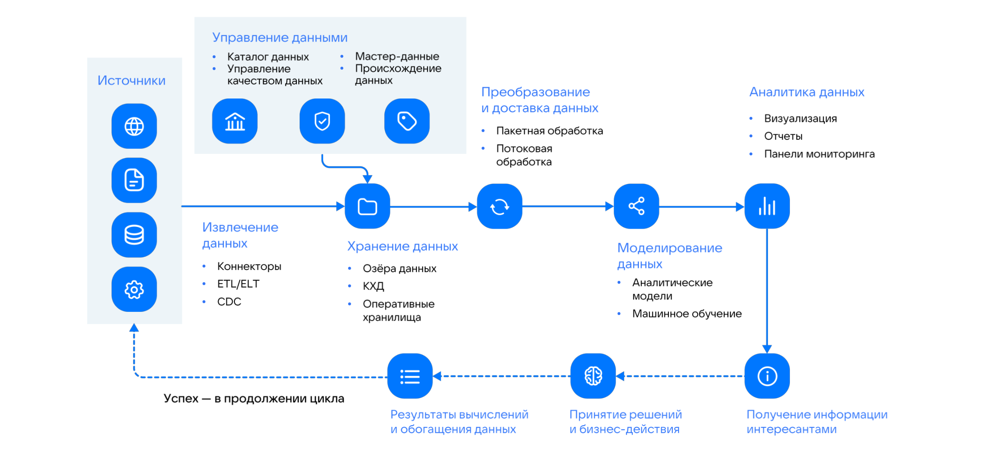
VK Data Platform. Получение ценности из данных

Slide 8
VK Data Platform. Слои платформы
DATA PLATFORM
Data Reflector
Слой представляющий инструменты BI
Cognitive Intelligence
Слой представляющий интеллектуальные системы принятия решения
Business Intelligence
Data Factory
Слой для обработки данных и получения из них ценности
ML Edition
Слой обработки данных средствами и инструментами машинного обучения
DE Edition
Data Mesh
Слой хранения транзакционных данных приложений
Analytics Edition
Слой хранения данных для задач аналитики
Applications Edition

Slide 9

















VK Data Platform. Сервисы
VK Data Platform предоставляет интегрированные между собой все необходимые инструменты для работы с данными
Data Reflector Layer
UI для доступа к данным
VK Data Symphony
Jupyter
VK BI Tool
DataHub
ML Platform
Jupyter
Data Factory Layer
Lakehouse
Trino
Интеграционный слой
Flink
CDC
Объектное
хранилище
S3 Storage
Data Mesh Layer
Базы данных
PostgreSQL
Column Store
DB

Slide 10
VK Data Platform. Задачи решаемые с платформой данных
Улучшение качества управления компанией.
(Data-Driven подход)
Платформа данных помогает анализировать большие объемы информации, чтобы принимать более обоснованные решения. (при помощи например BI инструментов собственной разработки)
Повышение эффективности производства и процессов.
Анализ данных позволяет выявить проблемы в производственном процессе и найти способы их решения.
Снижение затрат на производство и оптимизация ресурсов
Благодаря анализу данных можно оптимизировать использование ресурсов и сократить расходы на производство и закупки.
Улучшение взаимодействия между подразделениями компании.
Платформа данных позволяет автоматизировать обмен информацией между различными отделами и повышать уровень координации работы.
Обеспечение безопасности данных.
Платформа защищает конфиденциальную информацию от несанкционированного доступа и предотвращает утечку данных.
Notes:
1. 2. 3. 4. 5.

